Slide 1

Naša cesta spomienkami...

Slide 2
Cesta spomienkami... pokračovala ďalej, a to do zariadení sociálnych služieb v Žiline a okolí. Navštívili sme 4 zariadenia , kde sme na spoločných stretnutiach absolvovali pod vedením poradcu pre jednotlivca a skupinu kognitívny tréning, prednášku o alzheimerovom ochorení i zaujímavé tvorivé dielne. Naše stretnutie s obyvateľmi a zamestnancami iných zariadení sme spestrili tanečným programom country skupiny Mississippi, ktorá pôsobí pri CSS TAU.
Spoločnými stretnutiami sme zabezpečili integráciu našich obyvateliek do spoločnosti, prostredníctvom ktorej môžu udržiavať či nadväzovať nové kontakty a posilnili sme našu dlhoročnú spoluprácu so zariadeniami.
Poďme sa na to spoločne pozrieť...

Slide 3
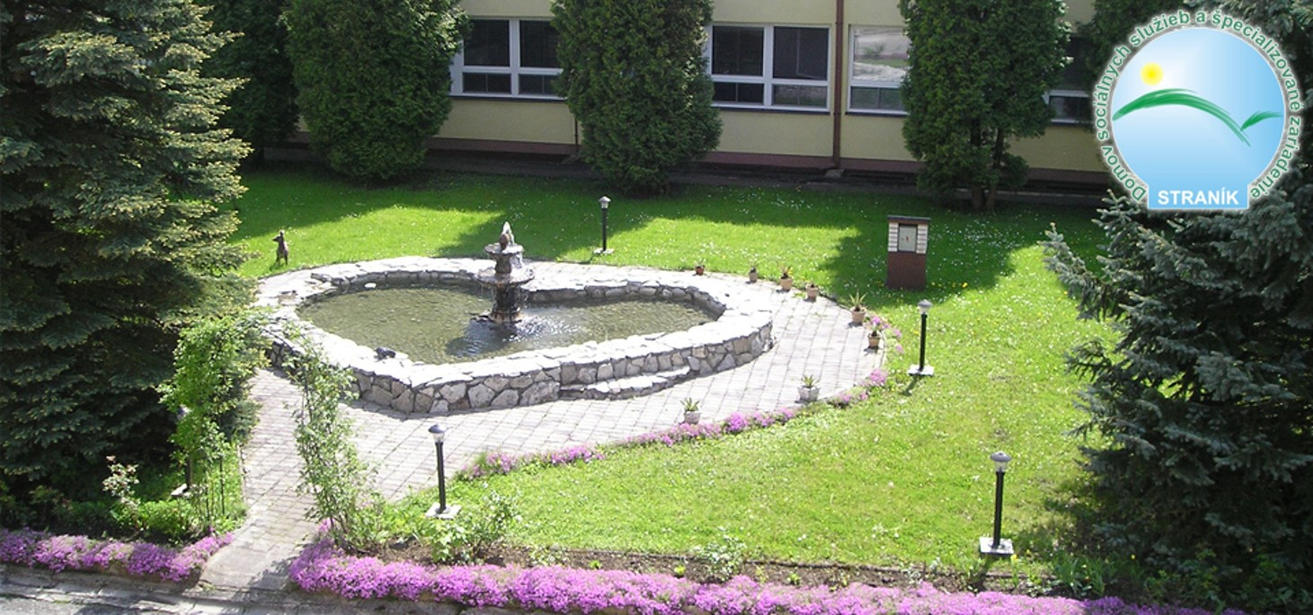
DSS a ŠZ Straník

Slide 4
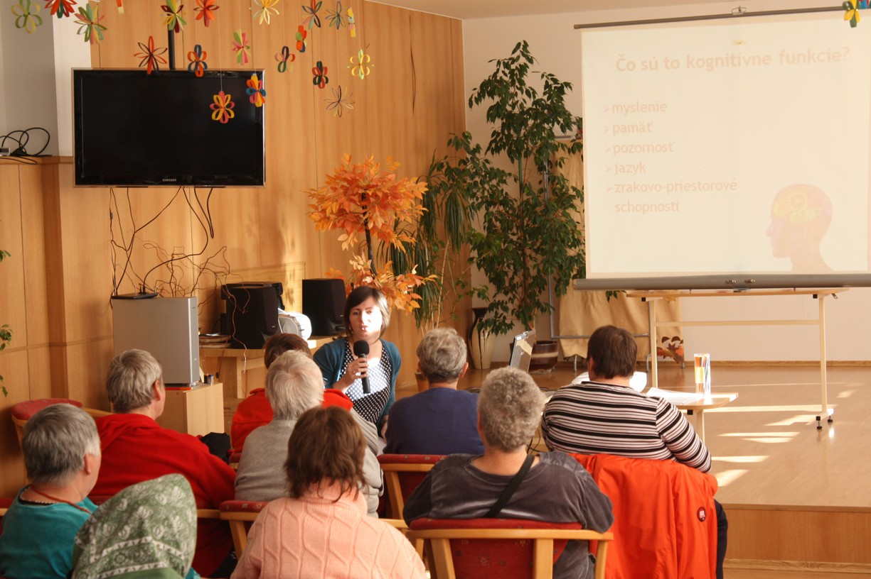
Kognitívny tréning

Slide 5
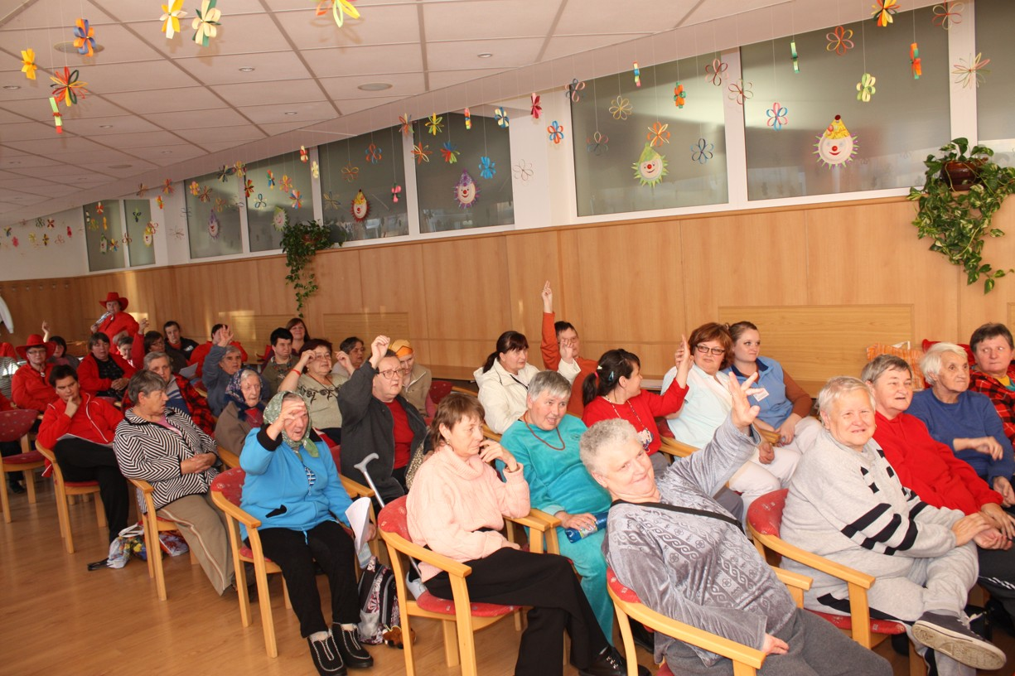
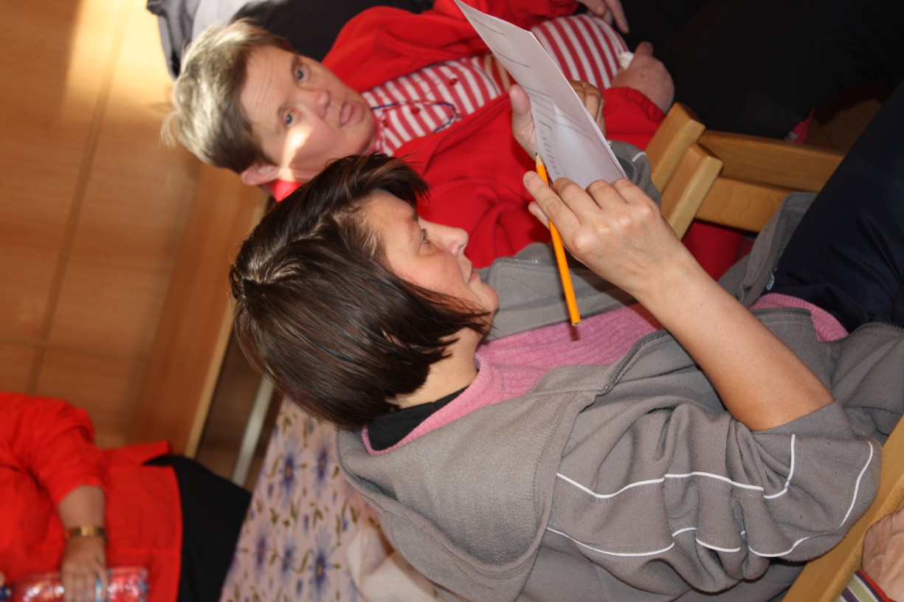
Kognitívny tréning

Slide 6
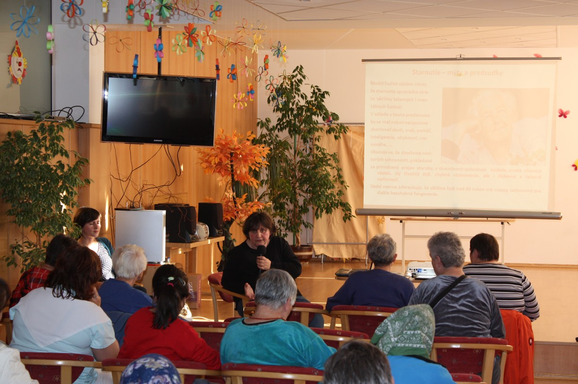
Prednáška o alzheimerovom ochorení

Slide 7
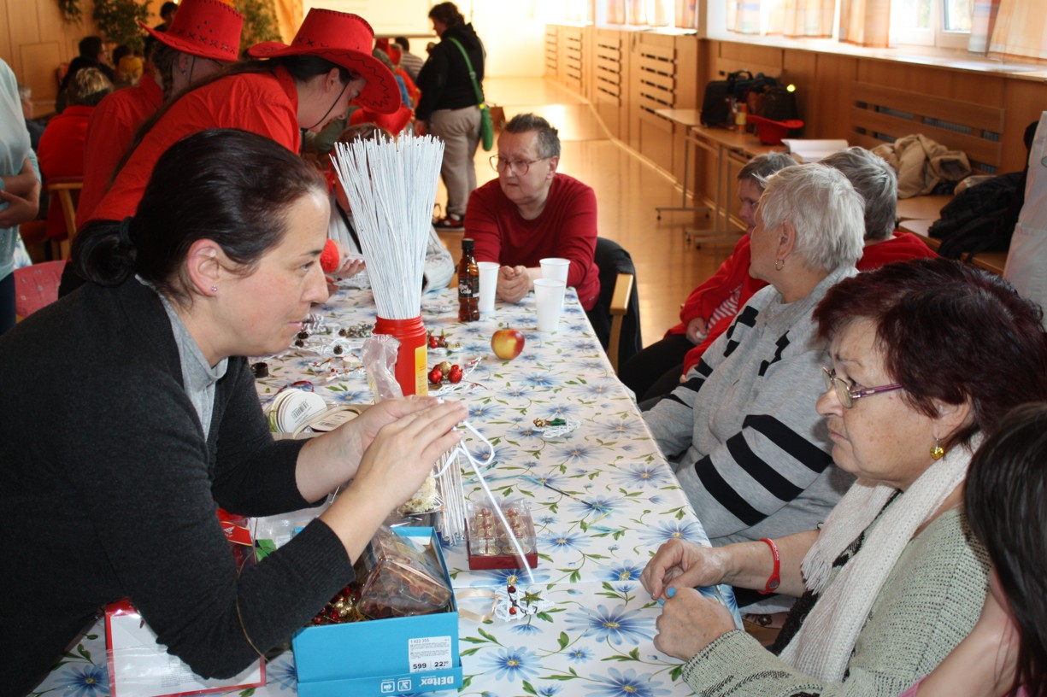
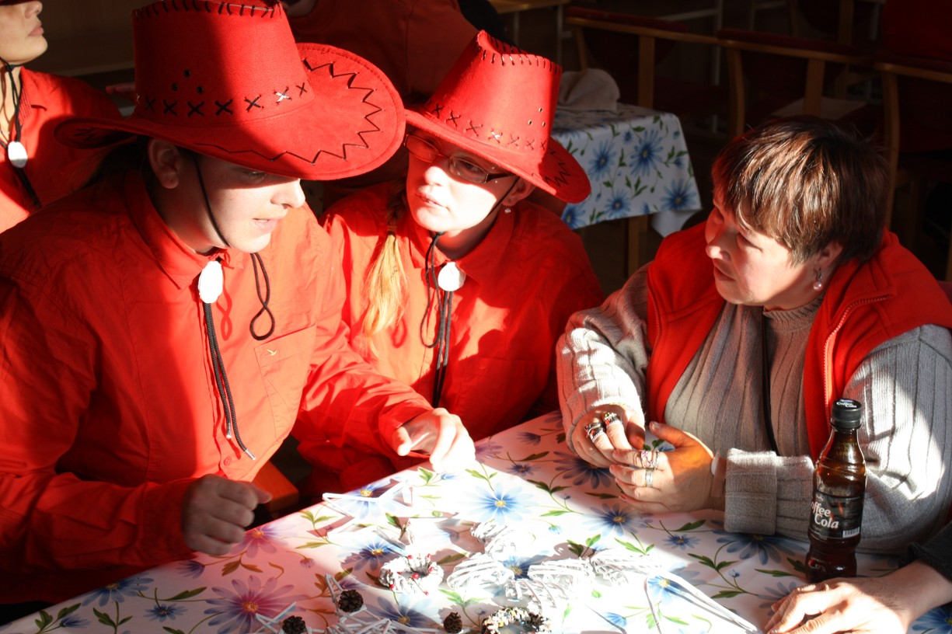
Tvorivá dielňa – papierové pletenie

Slide 8
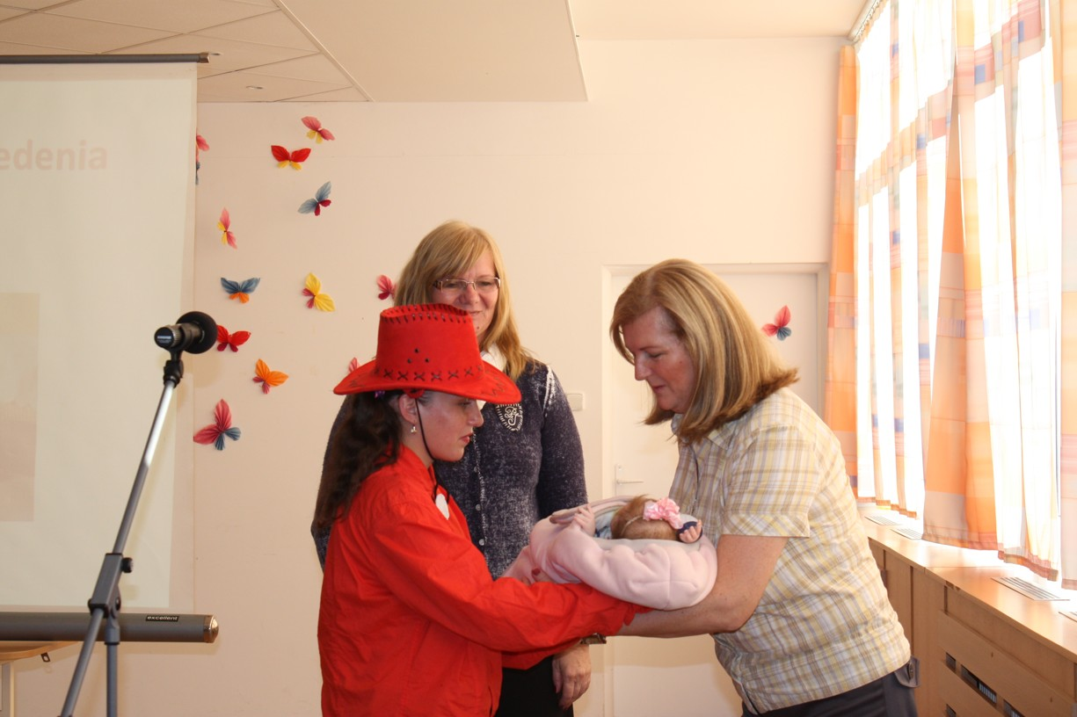
Odovzdanie rebornovanej bábiky p. riaditeľke domova

Slide 9
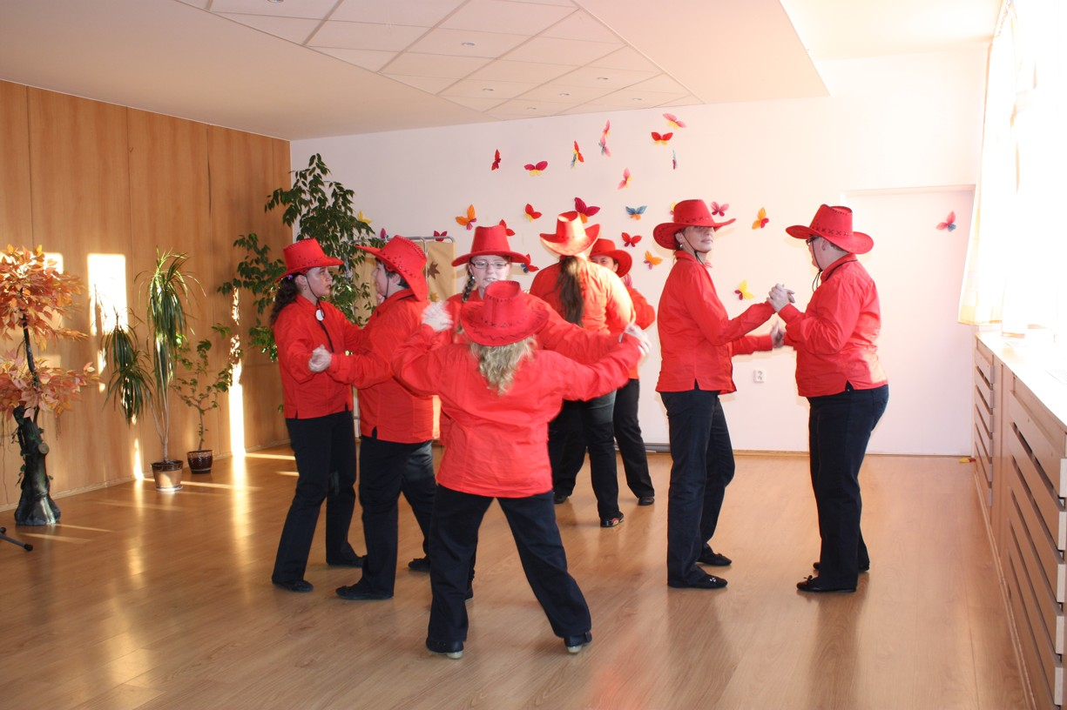
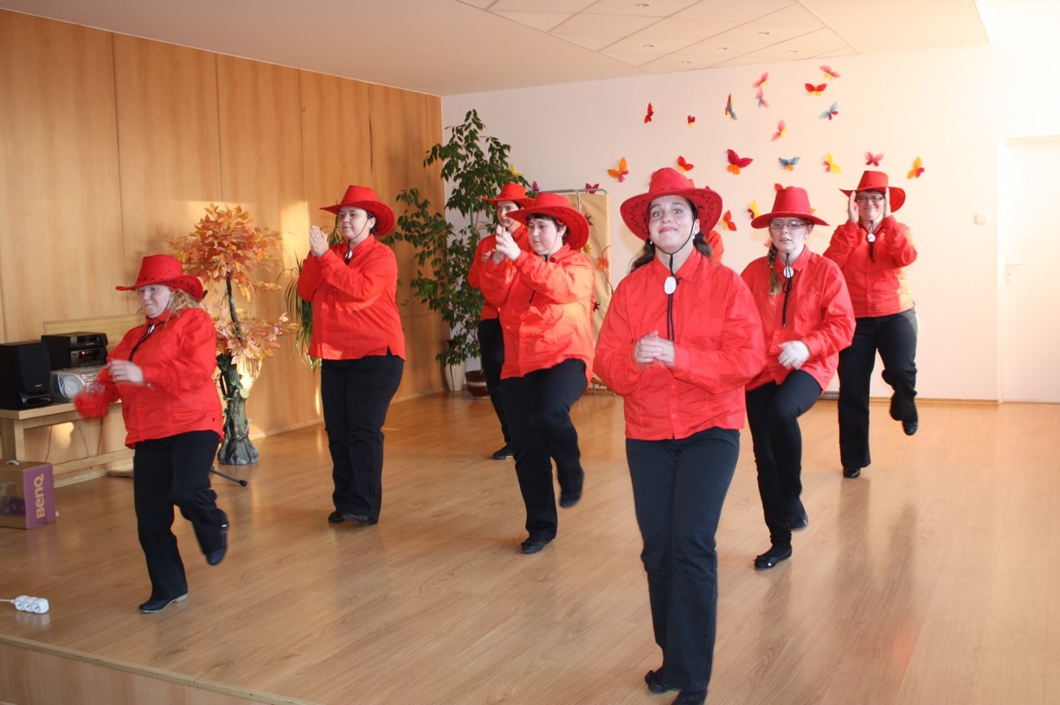
Program sme spestrili tanečným vystúpením country skupiny Mississippi

Slide 10
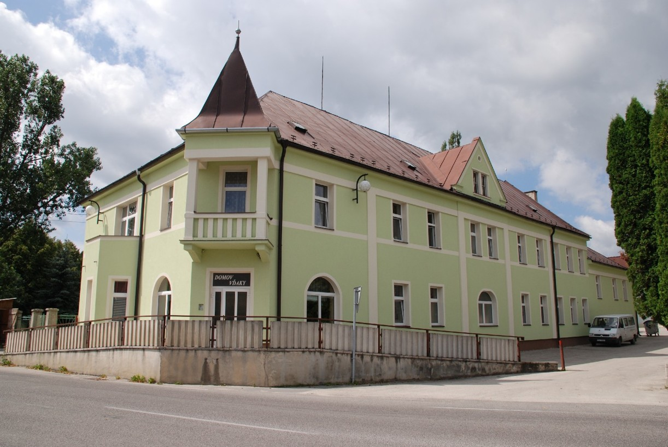
DOMOV VĎAKY rAJEC

Slide 11
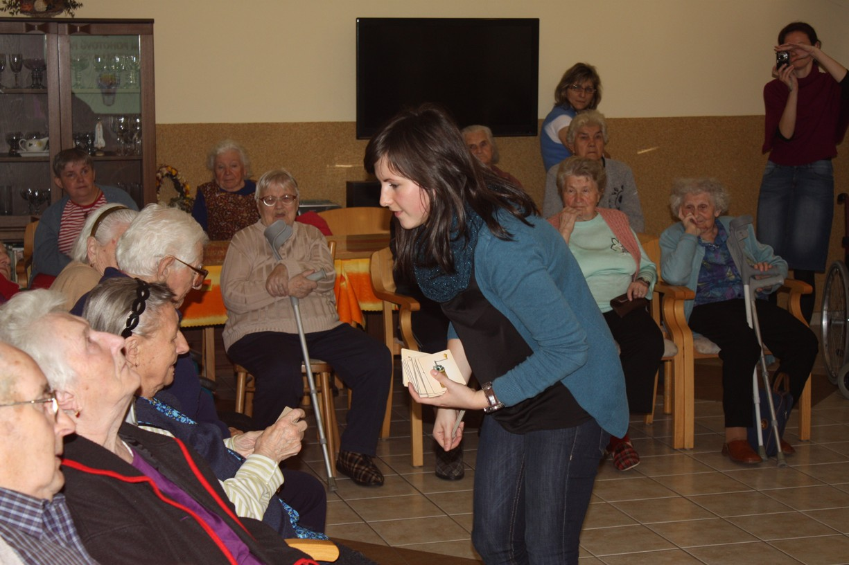
Kognitívny tréning

Slide 12
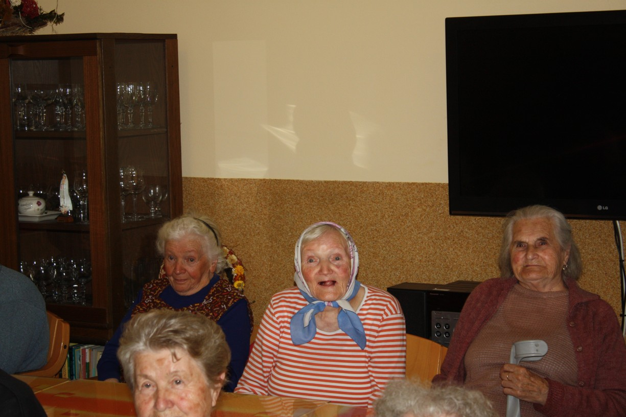

Slide 13
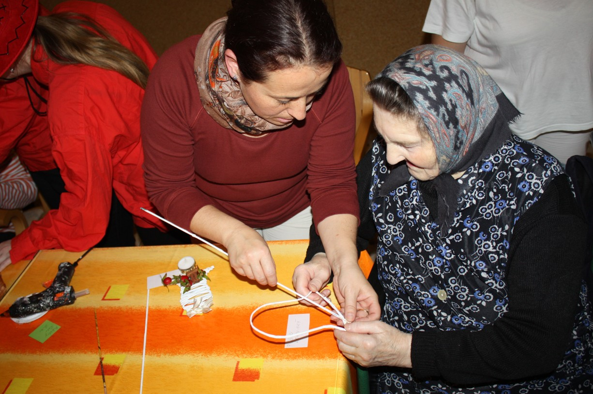
Tvorivé dielne – papierové pletenie

Slide 14
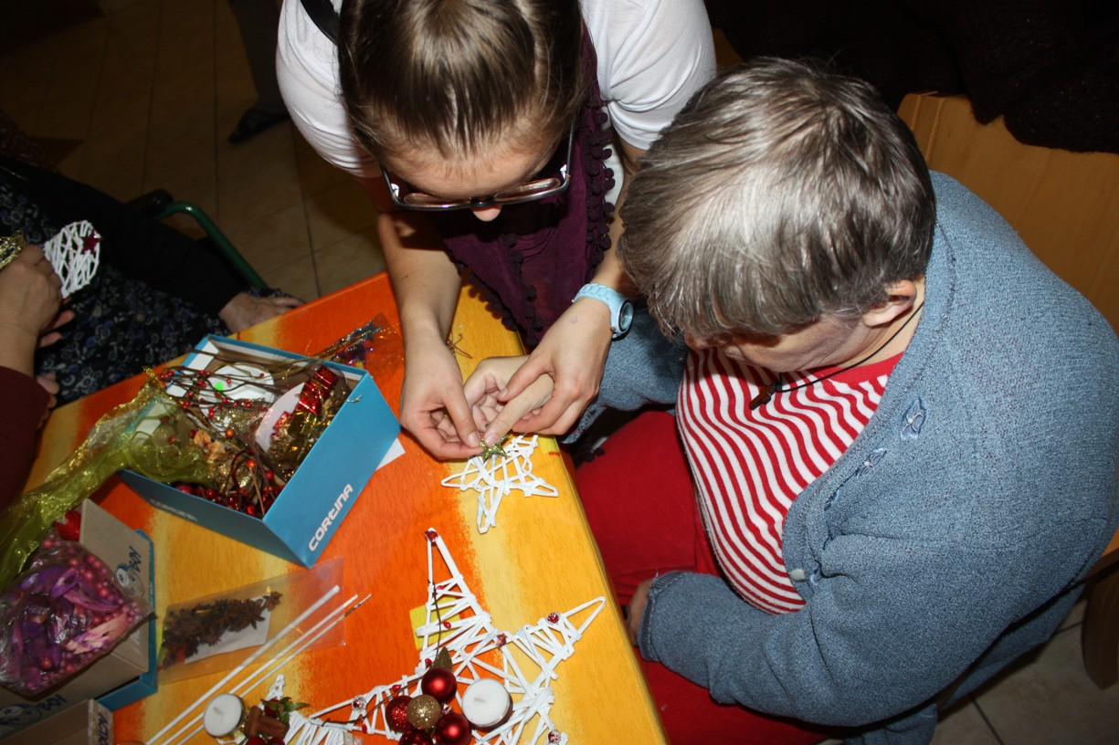

Slide 15
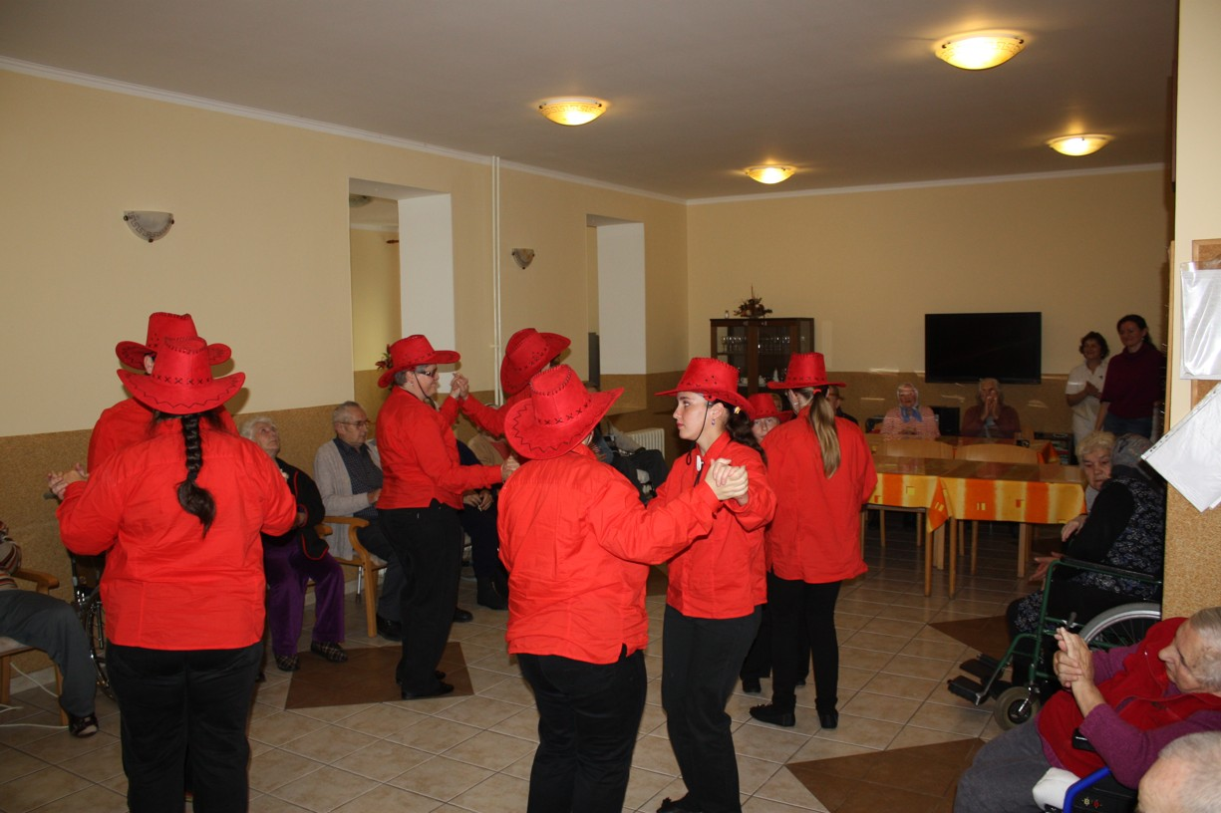
Tanečné vystúpenie country skupiny

Slide 16
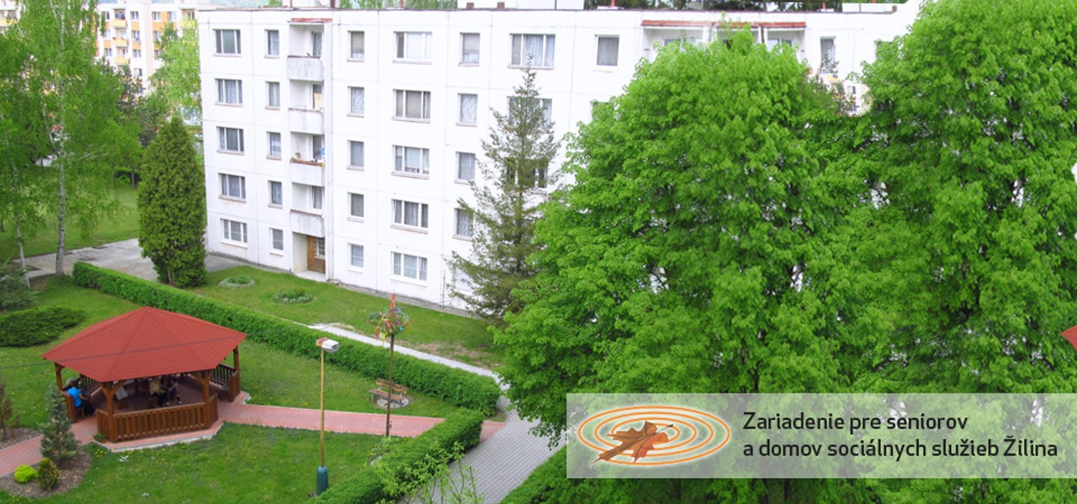
Zariadenie pre seniorov a domov
sociálnych služieb žilina,
kaRPATSKÁ 8,9 010 08 žilina

Slide 17
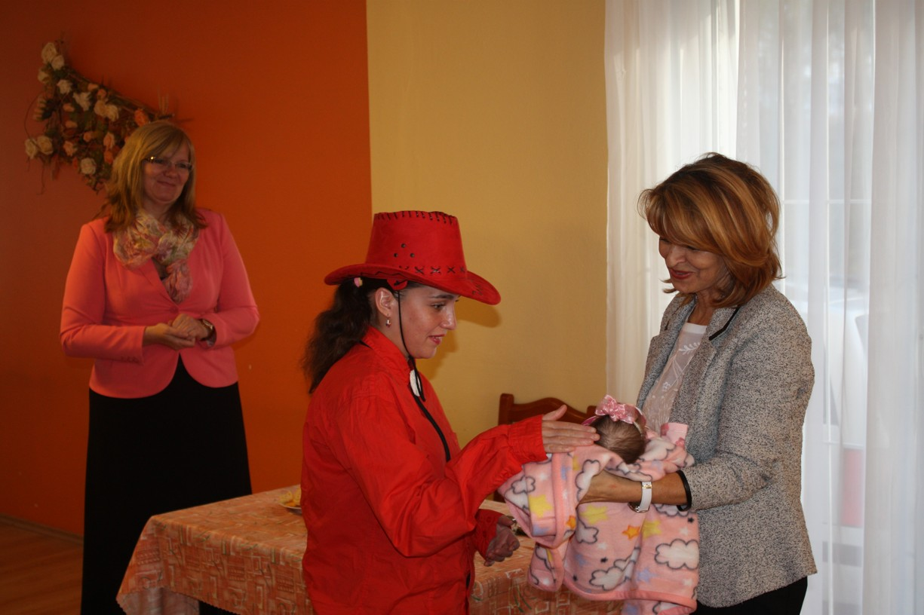
Odovzdanie rebornovanej bábiky p.riaditeľke domova

Slide 18
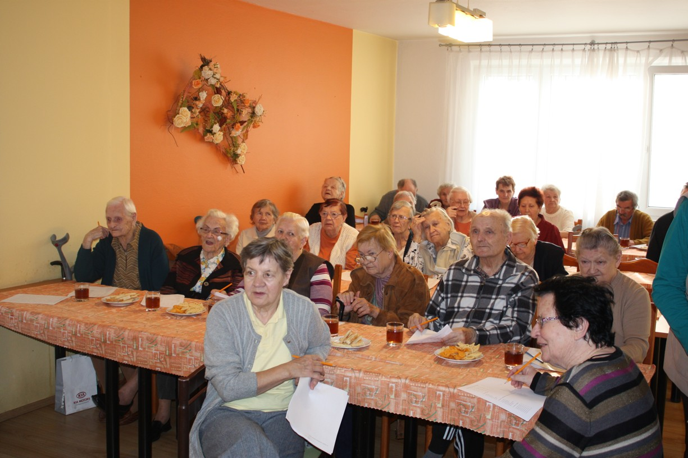
Kognitívny tréning

Slide 19
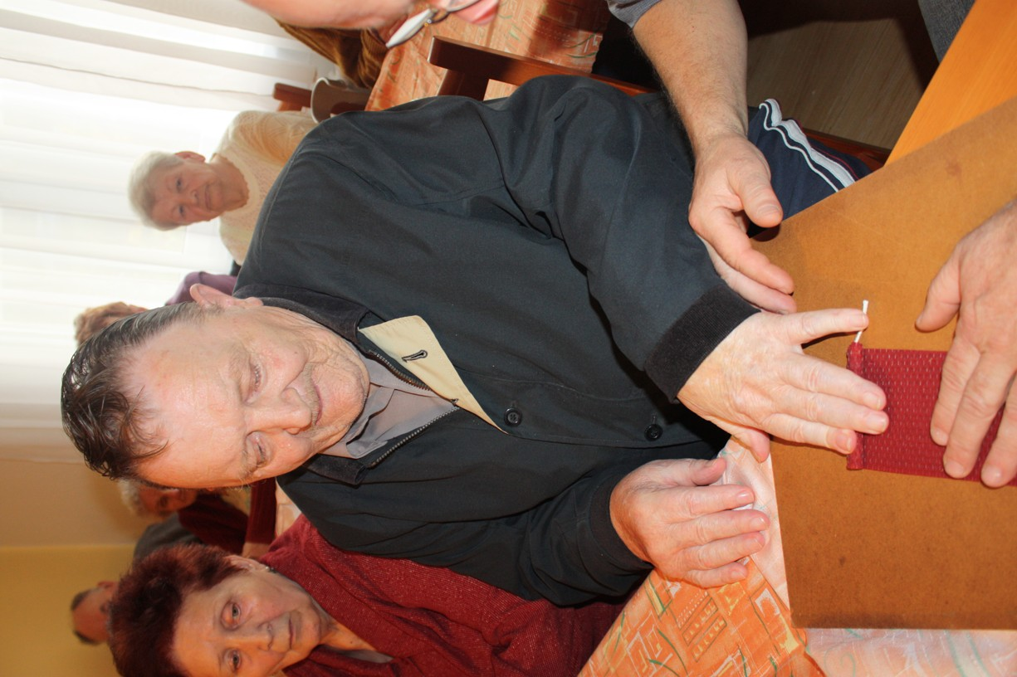
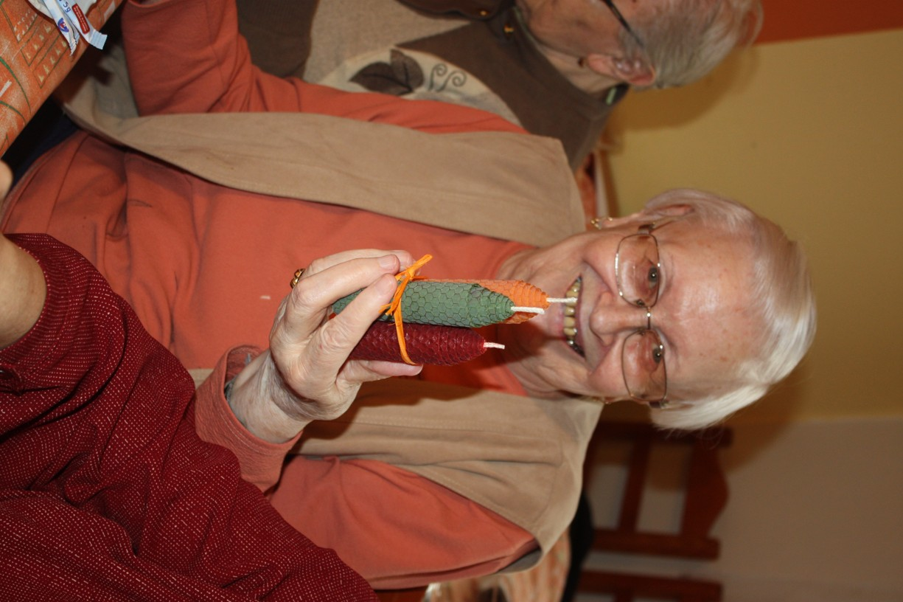
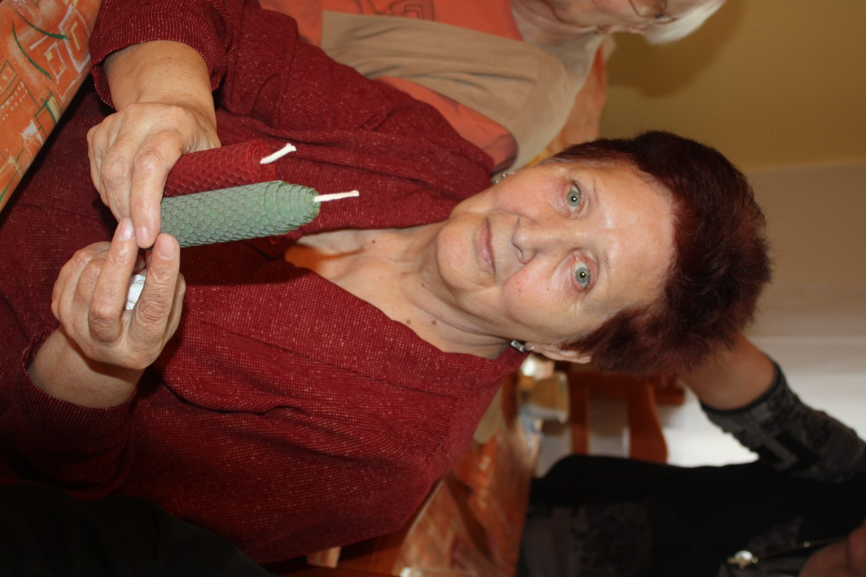
Výroba sviečok z medzistienok

Slide 20
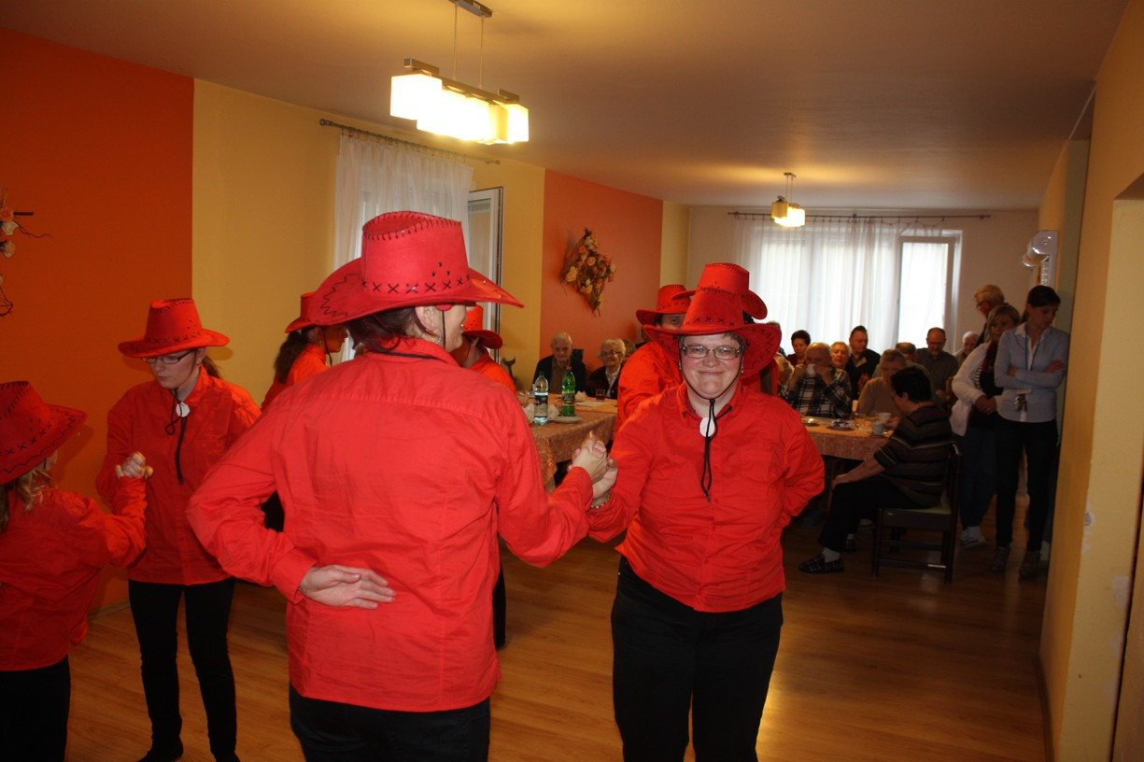
Vystúpenie country skupiny Mississippi

Slide 21
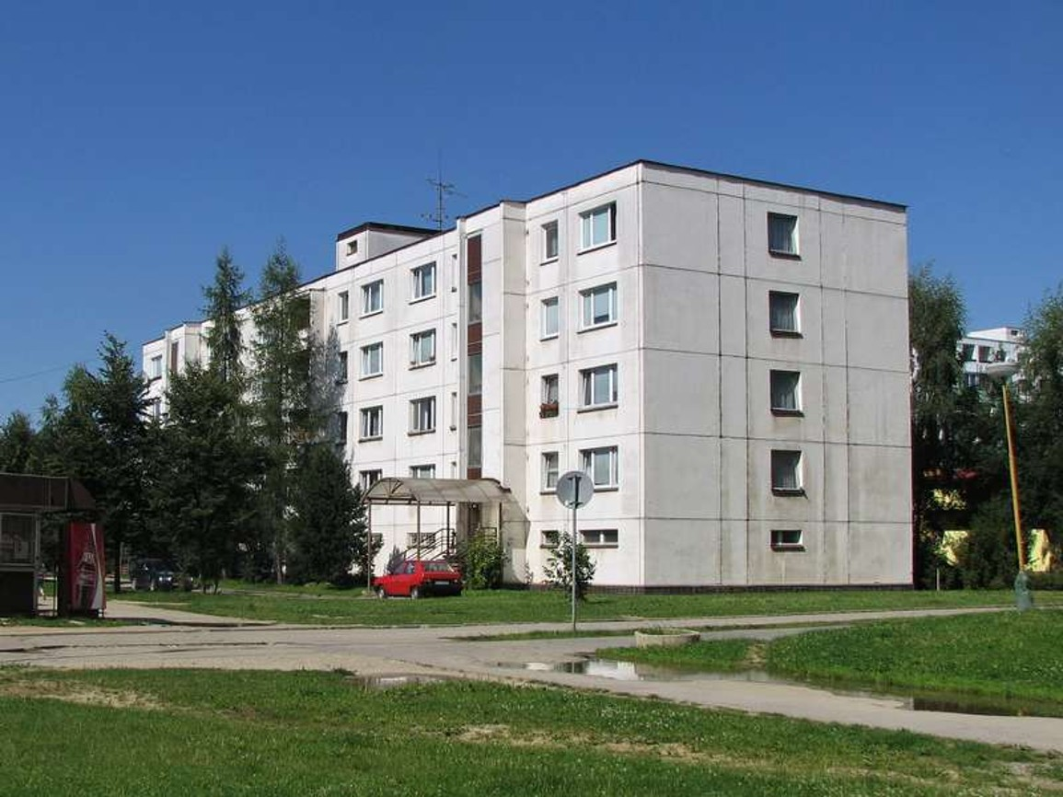
Úsmev - Zariadenie pre seniorov
a domov sociálnych služieb
Osiková 26, solinky

Slide 22
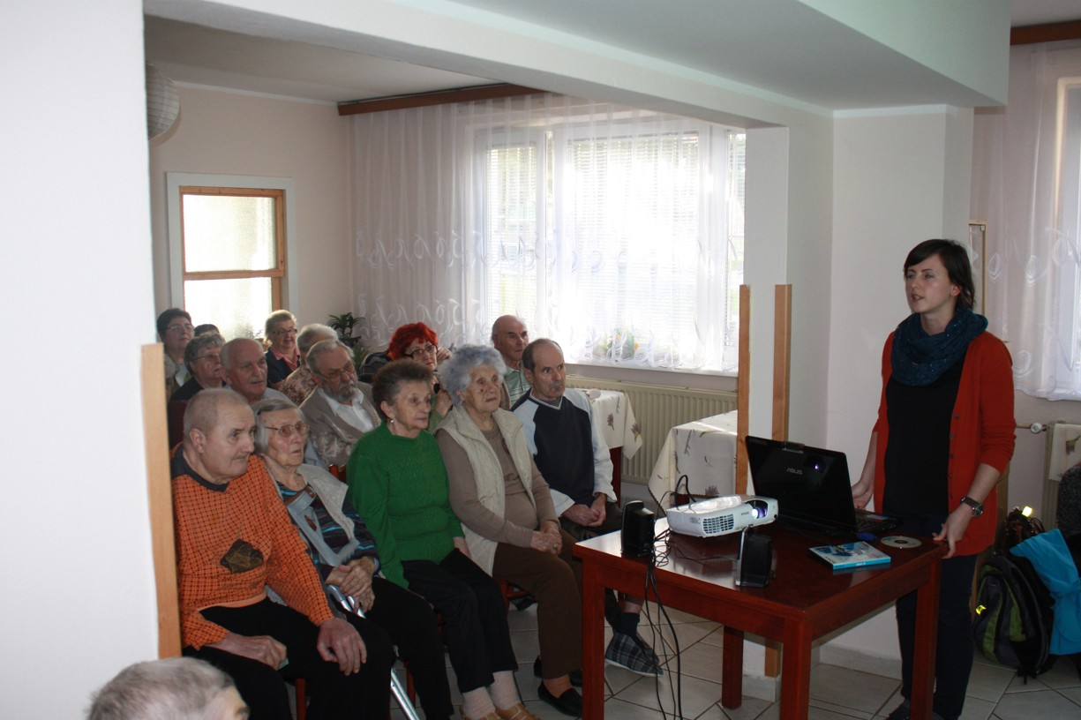
Kognitívny tréning

Slide 23
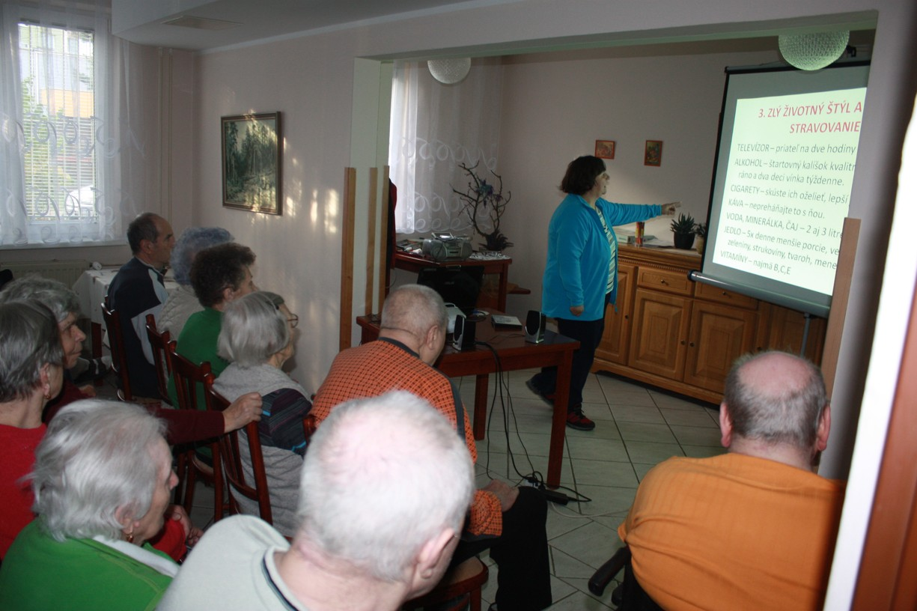
Prednáška o alzheimerovom ochorení

Slide 24
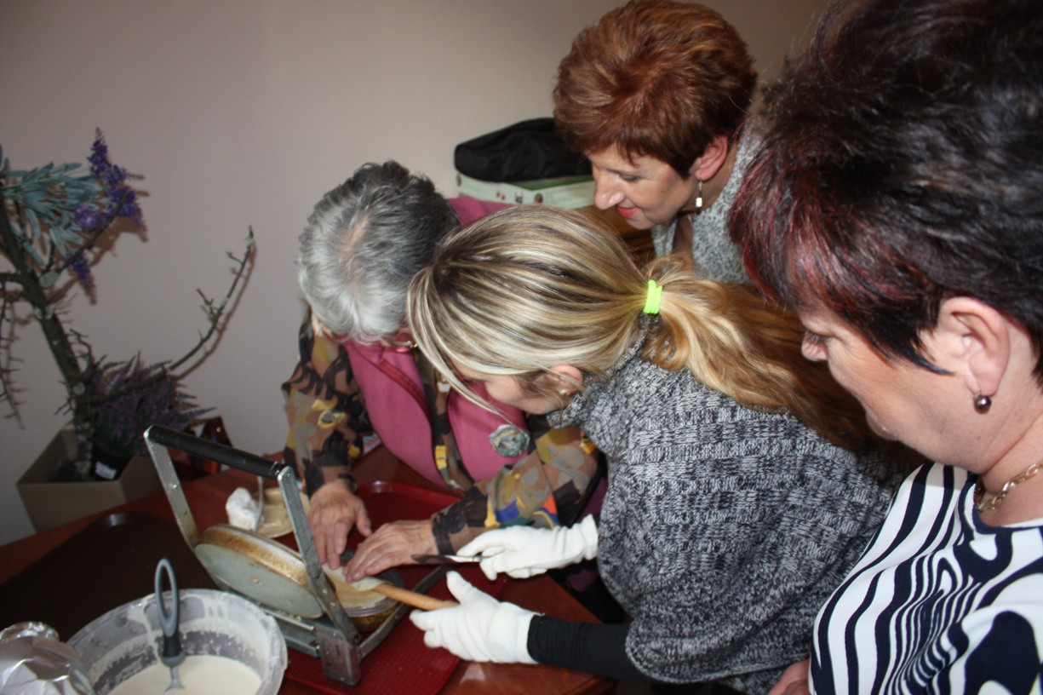
Pečenie vianočných oblátok

Slide 25
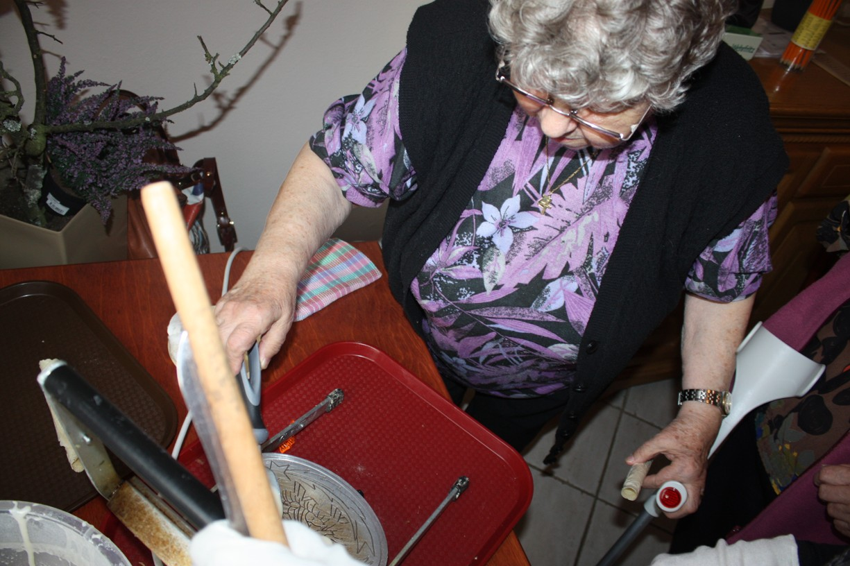
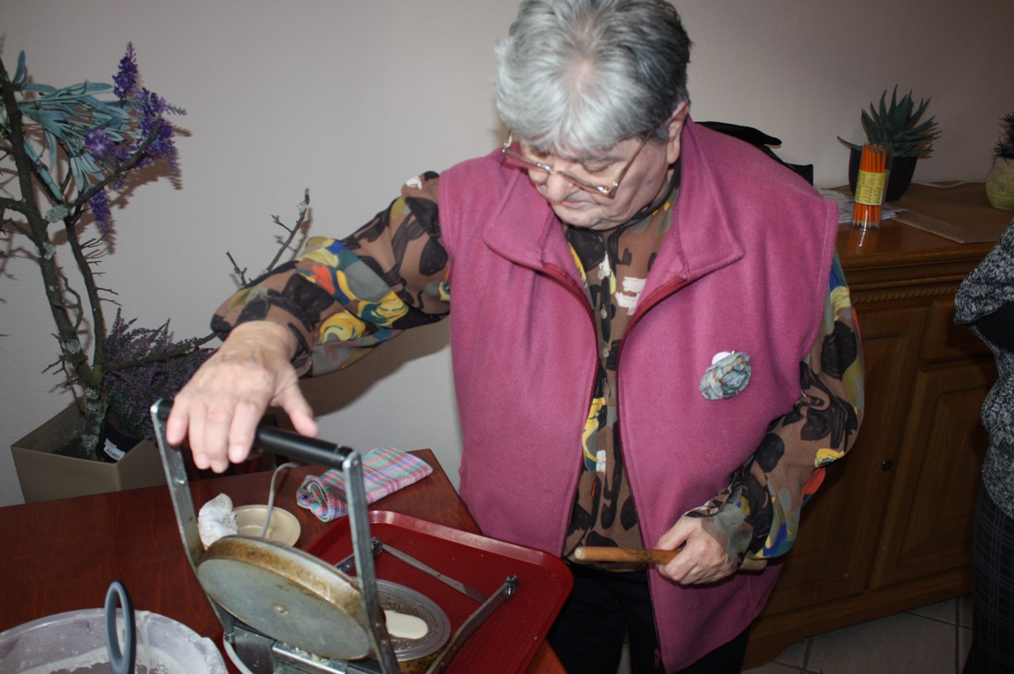

Slide 26
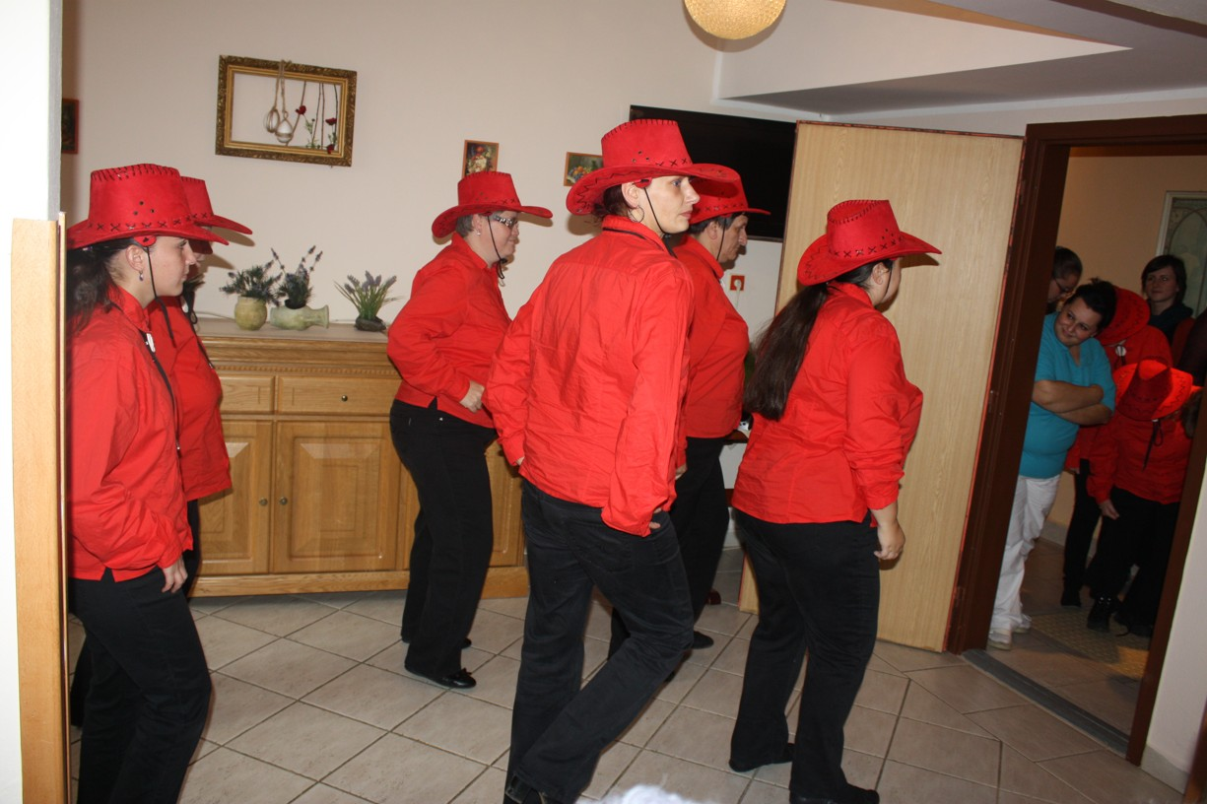
A na záver country...

Slide 27
Cez projekty OZ DSS Turie sa snažíme prehlbovať medzigeneračnú spoluprácu i dobrovoľnícku činnosť, tieto aktivity sú prínosom v oblasti poskytovania sociálnych služieb, o čom svedčí aj aktívna účasť obyvateliek, nielen senioriek na prebiehajúcich projektoch.
Realizáciou projektov očakávame zvýšenie aktivity našich senioriek a tým spomaľovanie úbytku ich schopností, rozšírenie pravidelných družobných stretnutí, zvýšenie návštevnosti z radov jednotlivcov i skupín a tým aj väčšiu integráciu seniorov, vznik a upevnenie priateľstiev. Zároveň chceme zvýšiť povedomie seniorov o ich dôležitosti pre spoločnosť i pre mladšie generácie a pomôcť im prekonať samých seba. Naďalej seniorov aktivizovať a motivovať ich k činnostiam, ktoré prinášajú skutočnú radosť a sú užitočné pre ich telo a ducha.

Slide 28
„Šťastie neprichádza po získaní toho, čo chceme, ale po ocenení a vážení si toho, čo už máme.“
Frederick Keoning

